Slide 1
Информатика и ИТ
8
класс
ПРАКТИЧЕСКОЕ ЗАДАНИЕ. ЗНАКОМСТВО С ПЛАТФОРМАМИ LEARNDASH, SCHOOLOGY, ISPRING LEARN, GOOGLE CLASSROOM, MOODLE.

Slide 2
ПЛАН ПРАКТИЧЕСКИЙ РАБОТЫ
Найдите платформы LMS с высоким рейтингом сегодня с помощью поисковой системы (ключевые слова: Top LMS, Popular LMS или Best LMS).
Определите, к какому типу относятся платформы LMS (облачные, серверные, интегрированные с CMS).
Заходите на официальный сайт платформ LMS и собирайте информацию о них.
Запишите сильные и слабые стороны, преимущества и недостатки с использованием метода SWOT-анализа платформ LMS.
Подготовьте и продемонстрируйте презентацию на основе полученных результатов.

Slide 3
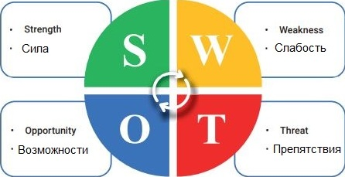
SWOT-АНАЛИЗА ПЛАТФОРМ LMS
Преимущества
Недостатки

Slide 4
ОБЗОР ПОПУЛЯРНЫХ LMS
Learndash
Schoology
Ispring Learn
Google Classroom,
Moodle

Slide 5
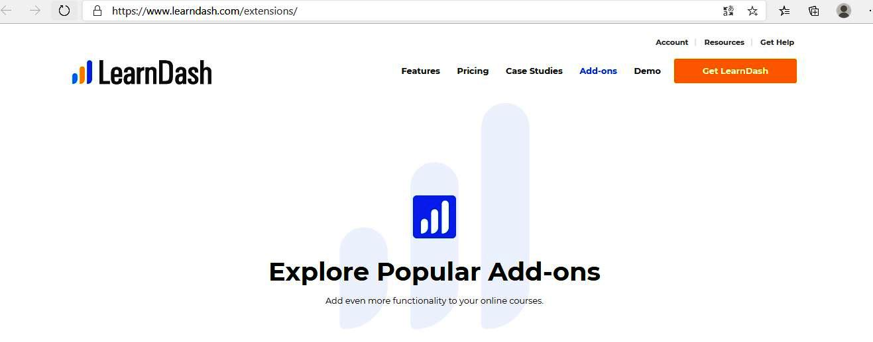
LEARNDASH
Learndash (шаблон для сайта WordPress) — легкая, гибкая, надежная LMS, созданная на движке WordPress. Легко создавать электронные курсы, организовывать тестирование, выдавать сертификаты, управлять пользователями, загружать отчеты. LearnDash помогает вам получить доступ к новейшим тенденциям в области электронного обучения для создания электронных курсов и проведения обучения персонала.

Slide 6
LEARNDASH
Возможности LearnDash
Создавайте курсы — добавляйте курсы, программы и расписание.
Продайте свои курсы — просто установите цену и выберите модель ценообразования. Доступ к материалам может быть также бесплатным или только для зарегистрированных участников.
Поощрение обучения — награждайте учащихся сертификатами, значками и баллами. Укажите минимальное количество набранных баллов, необходимых для получения сертификата. Назначьте максимальное количество баллов, которые пользователь может заработать за выполненное задание. й и сообщений.

Slide 7
LEARNDASH
Покапельная доставка материалов курса — автоматическая доставка лекций курса в соответствии с заранее заданным расписанием. Укажите минимальное время, которое пользователь должен потратить на изучение материала.
Создавайте тесты — с помощью конструктора и шаблонов тестов вы сможете быстро создать набор тестов для своих курсов. При ошибках студент может повторно пройти тест, а вы можете в свою очередь указать сколько таких повторов допустимо.
Взаимодействие — общайтесь с учащимися на основе действий, которые они выполняют на ваших курсах

Slide 8
LEARNDASH
Личный кабинет студента
Административная панель для настройки системы — управляйте курсами, пользователями, тестами, сертификатами, расписанием и т.д.
Объединяйте учащихся в группы — создайте группы (классы) учащихся, добавьте туда участников и назначьте лидера группы.
Прогресс обучения — настройте шаги и этапы обучения, отмечайте задания как выполненные. Укажите процент прохождения, который необходим для завершения обучения.
Уведомления на почту — настройте отправку автоматических уведомлений, напоминаний и сообщений.

Slide 9
LEARNDASH
Плюсы
Глубокая функциональность дает вам оптимальный контроль над большинством разделов.
Интеграции электронной почты.
Встроенная поддержка продвижения видео отлично подходит для создания видеокурсов.
Конструктор курсов с перетаскиванием делает создание курсов намного проще, чем другие LMS.
Легко создавать и продавать курсы.
Управляйте своей LMS с легкостью.

Slide 10
LEARNDASH
Минусы
Глубокая функциональность может быть немного сложной для нетехнических пользователей.

Slide 11
SCHOOLOGY
Schoology — это система управления обучением, способная стать более эффективным инструментом на всех уровнях, предлагая и совместную работу. С помощью образовательной платформы можно способствовать укреплению сотрудничества, привлекать к процессу студентов и совместно использовать ресурсы, учебные практики и многое другое. Schoology упрощает создание и управление контентом, записи классов, посещаемость и др.

Slide 12
SCHOOLOGY
Schoology — это система управления обучением, способная стать более эффективным инструментом на всех уровнях, предлагая и совместную работу. С помощью образовательной платформы можно способствовать укреплению сотрудничества, привлекать к процессу студентов и совместно использовать ресурсы, учебные практики и многое другое. Schoology упрощает создание и управление контентом, записи классов, посещаемость и др.

Slide 13
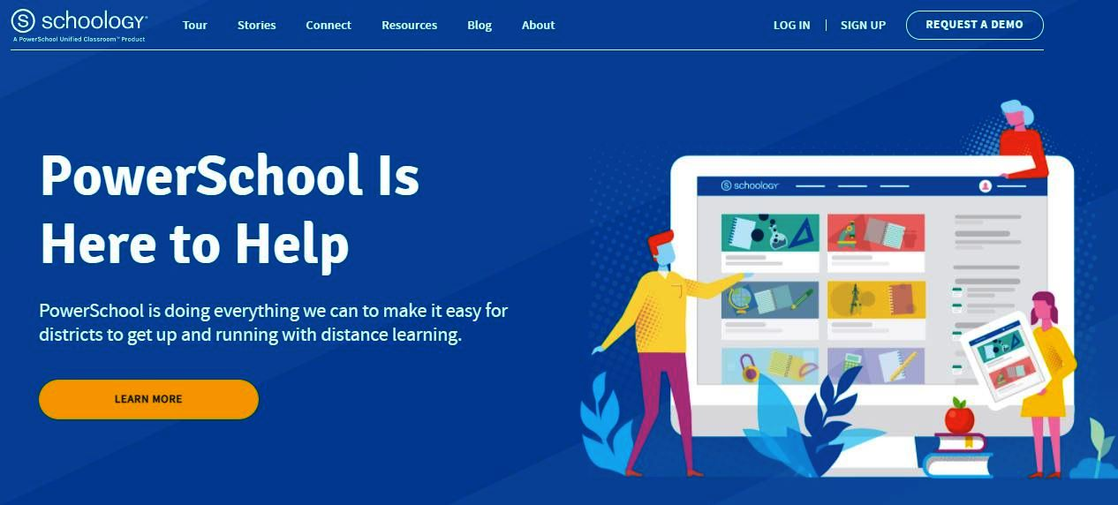
SCHOOLOGY

Slide 14
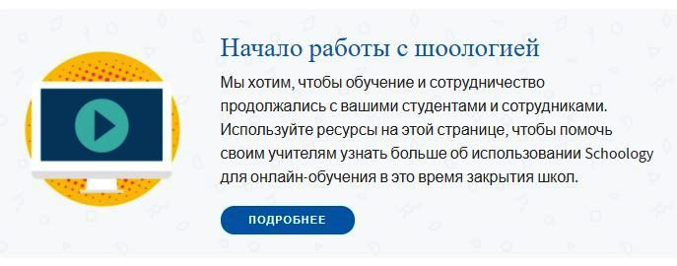
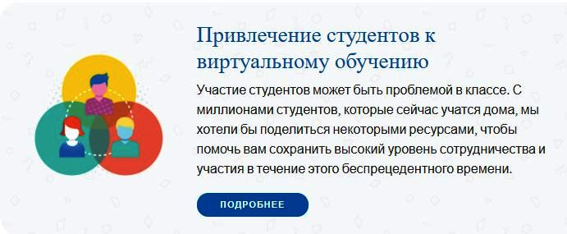
SCHOOLOGY

Slide 15
SCHOOLOGY
Основные возможности Schoology:
Инструменты создания веб-страницы.
Интерфейс для совместной работы.
Бесшовная интеграция сторонних программ.
Инструменты инструкторов для создания курсов и управления.
Аналитика с классификацией и производительностью.
Сообщество для совместного использования ресурсов. Централизованная онлайн-система.
Управление учебным планом.
Календари.

Slide 16
SCHOOLOGY
Основные возможности Schoology:
Обмен сообщениями.
Личный / общий контент.
Мобильные приложения.
Расширенная аналитика.
Центр ресурсов и инструкторов.
Автоматическое обновление.
Открытый доступ к интеграциям.
Интеграция систем с информацией о студентах.
Создание пользовательских приложений.

Slide 17
SCHOOLOGY
Плюсы Schoology:
Отличные социальные инструменты: дискуссионные возможности, записи в блогах, объявления;
Расширенная конфигурация для оценки и викторин (например, ограничение по времени, пересдача и т.д.);
Облачная функциональность для совместного выполнения заданий;
Уведомления по электронной почте и текстовые сообщения, чтобы держать аудиторию занимается;
Синхронизирован с Google Docs;

Slide 18
SCHOOLOGY
Плюсы Schoology:
Онлайн-распределение и представление заданий;
Веб-класс и мониторинг посещаемости;
Функция первоклассной оценки бумаги и аннотации. Schoology упрощает навигацию между несколькими версиями, обратную связь в различных форматах и, естественно, безопасно хранит оценки в рамках;
Schoology обращается к мировому рынку и предлагает настраиваемые решения для американских и не-американских школ.

Slide 19
SCHOOLOGY
Минусы Schoology:
Многие пользователи сообщают о довольно крутой кривой обучения по сравнению с конкуренцией;
Студенты должны зарегистрироваться в системе, чтобы начать получать задания и проверять на их собственной производительности;
К сожалению, нет посланника для студентов. Больше возможностей, которые соблазняют открытое обсуждение между коллегами будет делать много хорошего

Slide 20
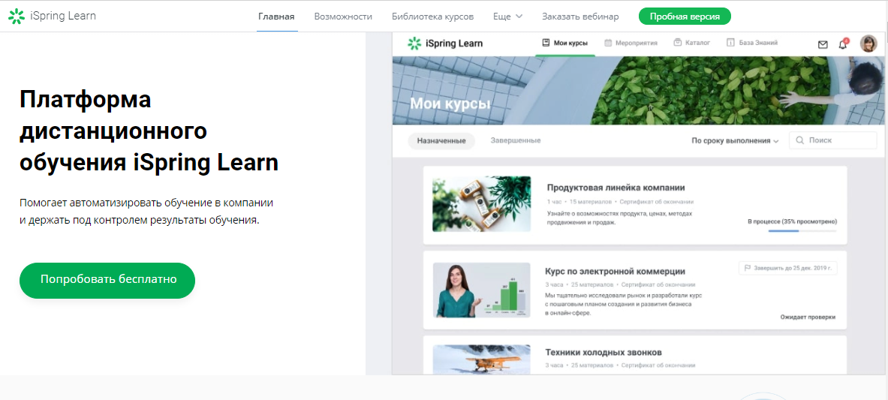
ISPRING LEARN

Slide 21
ISPRING LEARN

Slide 22
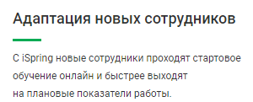
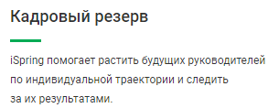
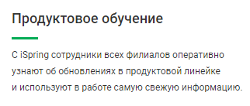
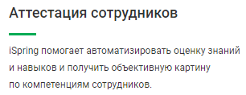
ISPRING LEARN

Slide 23
ISPRING LEARN
Основные возможности СДО iSpring Learn:
загружать и хранить учебные курсы, презентации, тесты и интерактивные диалоги, созданные с помощью продуктов iSpring, а также документы в форматах SCORM 1.2 и 2004 (все версии), видео (.FLV), аудио (.MP3), справочные документы (.PDF, .DOC, .XLS), презентации (.PPT), flash-файлы (.SWF).
создавать и редактировать курсы и траектории обучения.

Slide 24
ISPRING LEARN
Основные возможности СДО iSpring Learn:
добавлять пользователей, объединять их в группы и предоставлять им доступ к учебным материалам;
мотивировать пользователей к обучению с помощью элементов игр;
проводить обучение через мобильное приложение в офлайн-режиме;
продавать электронные учебные курсы онлайн;
проводить и записывать вебинары;
формировать подробные отчеты по курсам, пользователям, мероприятиям.

Slide 25
ISPRING LEARN
Недостатки:
iSpring Learn не подойдет компаниям, которые хотят установить СДО на собственный сервер.

Slide 26
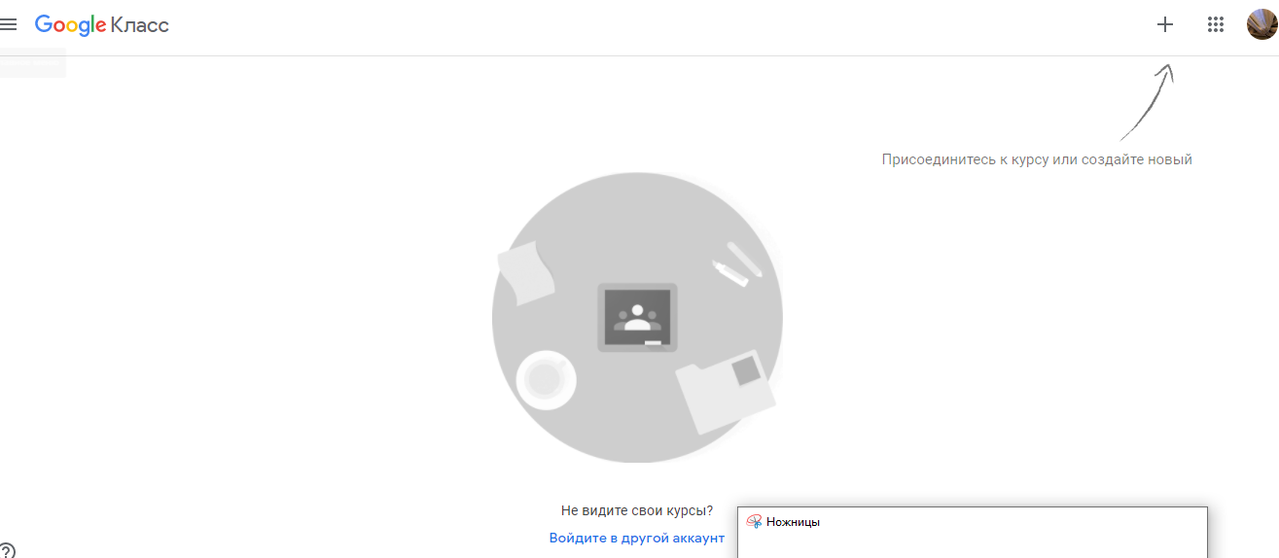
GOOGLE CLASSROOM

Slide 27
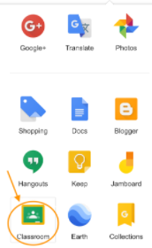
GOOGLE CLASSROOM
Найти Google Classroom достаточно просто, для этого откройте браузер Google Chrome, и далее просмотрите приложения Google.
Если иконки Google Classroom не увидно, то нужно нажать Еще (More…)

Slide 28
GOOGLE CLASSROOM
Платформа Google Classroom – объединяет полезные сервисы Google, организованные специально для учёбы.
Возможности:
создать свой класс/курс;
организовать запись учащихся на курс;
делиться с учениками необходимым учебным материалом;
предложить задания для учеников;
оценивать задания учащихся и следить за их прогрессом;
организовать общение учащихся.

Slide 29
GOOGLE CLASSROOM
Преимущества:
Простое использование. Платформа будет удобна как для преподавателей, так и для учеников, разобраться в ней довольно просто.
Доступность. Сервис бесплатный для всех категорий пользователей. Также вы можете организовать дистанционноое обучение и не прерывать учебный процесс при любых обстоятельствах.
Удобство. Платформа поддерживает много других сервисов, которые большинство из нас регулярно использует. Также можно леегко просматривать свой «Список дел», в котором есть список всех заданий..

Slide 30
GOOGLE CLASSROOM
Преимущества:
Возможность общения. Можно обсуждать задания с преподавателями и учащимися, комментировать (учителя) и видеть комментарии (ученики) к своим работам. При этом не нужно использовать электронные письма.
Экономия времени и средств. Студентам не нужно тратить время на переписывание конспектов, а преподавателям пытаться разобрать почерк учащихся. Кроме того, значительно экономия денег на тетрадях, ручках и прочей канцелярии.
Инновационный подход. Онлайн обучение, это приобщение преподавателей и детей к современным технологиям и новый подход к образованию.

Slide 31
GOOGLE CLASSROOM
Недостатки:
Пока платформа не предоставляет возможности проведения онлайн-конференций.
В бесплатной версии сервиса нет возможности создать журнал успеваемости учеников. За эту услугу придется доплачивать, подключая
корпоративную версию Google Classroom.
Существуют ограничения по
количеству учащихся. Педагоги, которые
работают с личных аккаунтов могут
добавить до 250 учеников.

Slide 32
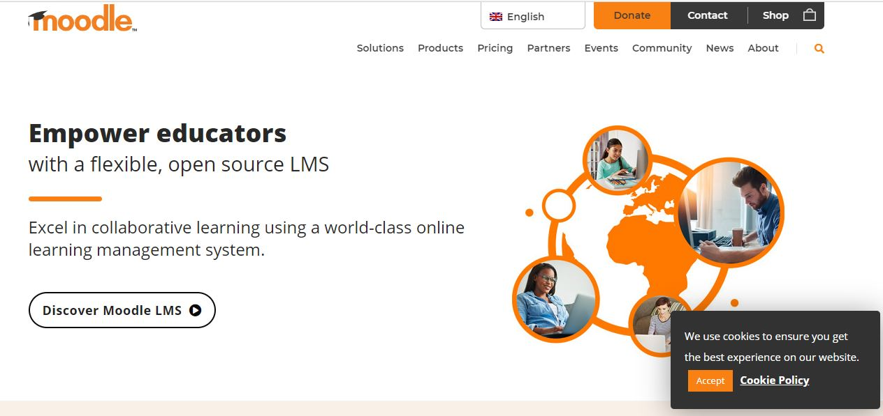
MOODLE

Slide 33
MOODLE
Откройте для себя платформу, используемую более чем 60% всех высших учебных заведений по всему миру.
Дайте вашей команде возможность постоянно осваивать новые навыки и реагировать на сегодняшние вызовы.
Питайте растущие умы с помощью онлайн-платформы совместного обучения.

Slide 34
MOODLE
Преимущества и возможности Moodle
Доступность информации. В Сети есть множество рекомендаций от пользователей по настройке платформы и ее применению. На сайте Moodle есть подробная документация на английском языке.
Простота использования. Настроенной Moodle легко пользоваться, однако установка платформы может вызвать затруднения у клиентов, не знакомых с веб-разработкой. Запуск Moodle состоит из трех шагов: установка на веб-сервер, настройка базы данных и добавление плагинов.

Slide 35
MOODLE
Преимущества и возможности Moodle
Гибкость настроек. Так как у платформы открытый код, ее функционал и дизайн можно полностью настроить под себя, но можно воспользоваться готовыми плагинами (1577 на данный момент).
Функционал платформы. У Moodle есть готовые плагины (модули) для проведения тестов, видеокурсов и вебинаров, отслеживания статистики. Например, плагин The Webinar позволяет добавлять вебинары, проводимые с помощью Adobe Connect. Также есть форумы и рассылки.

Slide 36
MOODLE
Преимущества и возможности Moodle
Поддержка учебных материалов. Moodle поддерживает все современные форматы (некоторые поддерживаются лишь через плагины): xAPI, SCORM 1.2, SCORM 2004 и форматы IMS.
Разработка учебных материалов. У Moodle нет встроенного конструктора учебного контента. Для создания тестов и курсов разработчики советуют использовать Courselab, Easygenerator, iSpring Suite и QuizMaker.

Slide 37
MOODLE
Преимущества и возможности Moodle
Отчетность. Статистика и отчеты зависят от установленных модулей. Благодаря изобилию плагинов в Moodle можно настроить систему отчетности для любых нужд.
Орг. структура пользователей. В Moodle можно добавлять пользователей вручную, импортом файла, приглашать их по email или позволять им регистрироваться самим.

Slide 38
MOODLE
Недостатки:
Необходимость доработки и настройки интерфейсов системы
Дорогостоящие и энергозатратные программные дополнения для нормальной работы

Slide 39
ЗАДАНИЕ ДЛЯ САМОСТОЯТЕЛЬНОЙ РАБОТЫ
Подготовьте презентацию на основе полученных результатов, коротко описав все приведенные LMS платформы.

